Slide 1
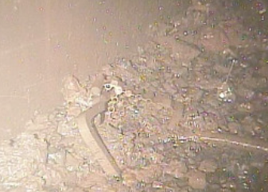
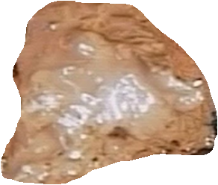
試料の命名法の例
命名規則：号機名-場所(英数字２文字程度で定義)-代表試料番号-枝番-分析種別-分析加工により生じた枝番-採取年*
*：採取年は補助番号とする。
福島第一原子力発電所
2号機ペデスタル床
岩程度の試料を採取
輸送の関係で試料加工
この試料番号に採取年を加えた名前をdebrisWiki分析データのページのdebrisWiki試料番号の列に登録する試料番号とする。
命名例：2-PF-1-2-2020
「輸送の関係で試料加工」が無かった場合は、2-PF-1-2020となる。
2-PF-1-1
2-PF
2-PF-1
2-PF-1-2
debrisWikiの代表試料名としては、上記の通り登録するが、各分析試料については、左図の様に命名する(各分析ページの名前にもなる)。
基本的に、分析の順番で番号を付ける。
IPについては試料番号は特に試料番号を設けず、試料分散時の試料番号を使用。
補助番号の付け方については、以下の通り； ex, 2-PF-1-1A-S1T1-2020
分析機関
【1次加工】
【IP】
SEM(S)
TEM(T)
2-PF-1-1A
2-PF-1-1A-S1
2-PF-1-1A-S1T1
2-PF-1-1
【２次加工】
2-PF-1-1A-S2
2-PF-1-1B
【３次加工】
2-PF-1-2Aa
【４次加工】
2-PF-1-1A-T1
ICP(IC)
2-PF-1-2A
2-PF-1-2Ab(1)
溶解法
(水溶液W, 硝酸N, 王水A, フッ酸H)
2-PF-1-2Ab
2-PF-1-2Ab(3)
2-PF-1-1A-WIC1
2-PF-1-2
2-PF-1-2Ab(2)
放射線分析(R)
2-PF-1-2Ab(4)
2-PF-1-1A-W
2-PF-1-2B
３次加工移行は、括弧内の番号を適宜振る
2-PF-1-1A-N
2-PF-1-1A-NR1

